Slide 1
Da Extração de Características à Combinação de Classificadores
Uma Análise Supervisionada de Imagens de Cães e Gatos
Gil César Faria – Grupo 8 – Novembro de 2025

Slide 2
Introdução
Problema: classificação binária de cães e gatos.
Abordagem supervisionada com HOG, LBP e classificadores base (k-NN, DT, NB, MLP).
Comitês aplicados: Bagging, Random Forest, Voting e Stacking.
Objetivo: comparar desempenho e generalização.

Slide 3
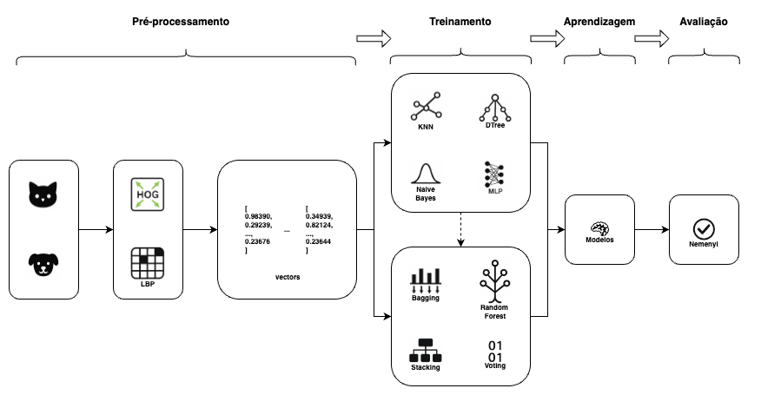
Protocolo e Metodologia
Holdout 80/20
F1 Score
K-Fold (k=10)

Slide 4


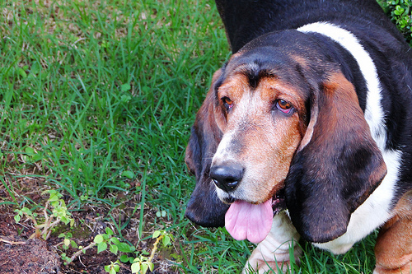
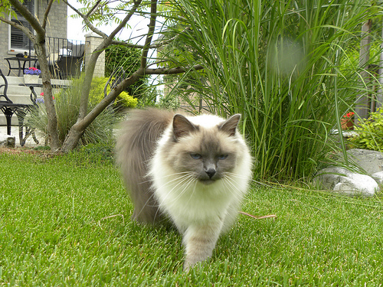
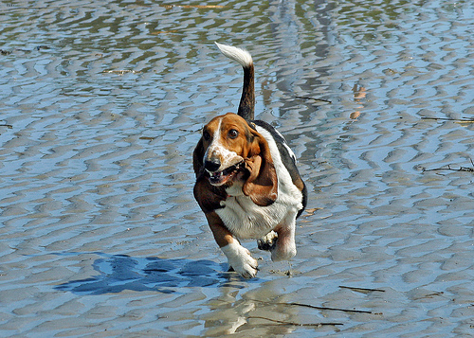
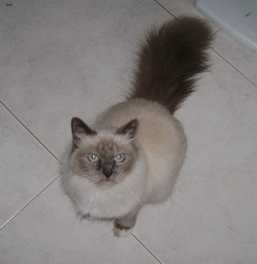
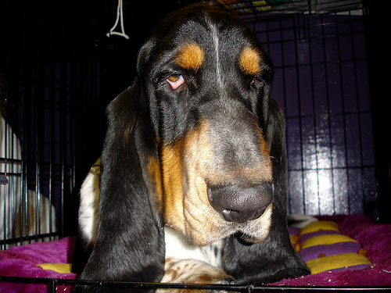
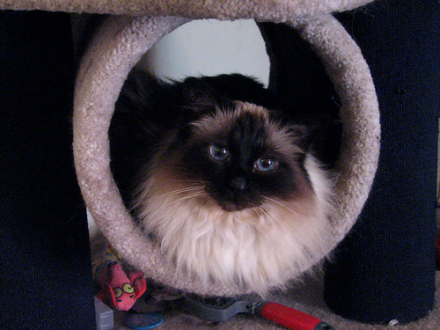
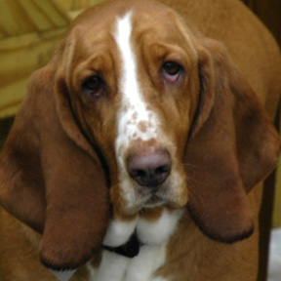
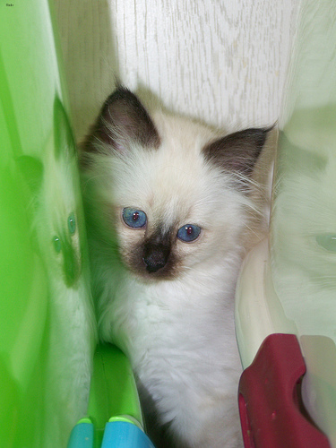
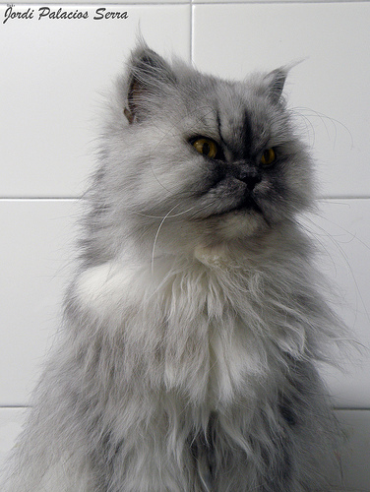
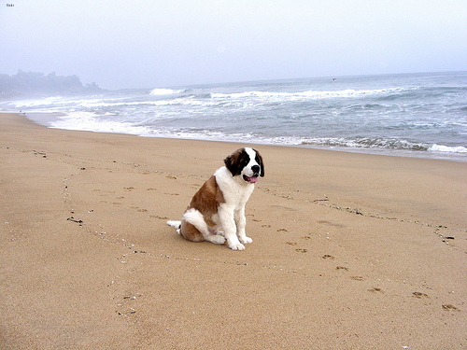
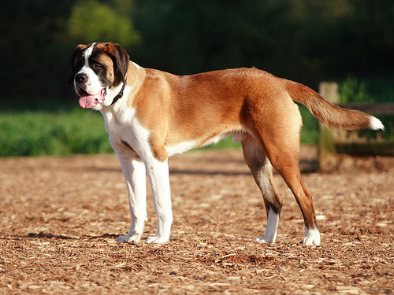
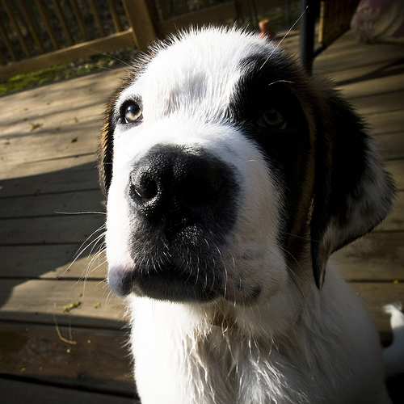

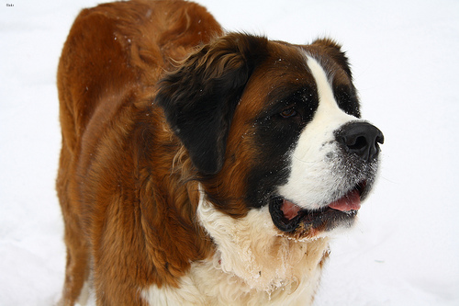
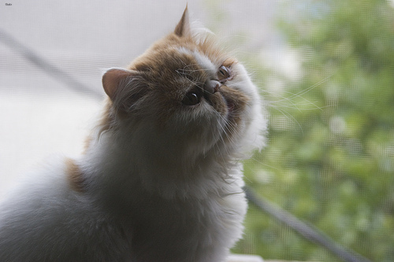
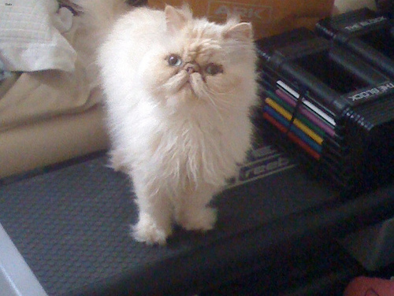
Base de Dados
800 imagens (400 cães / 400 gatos).
Raças: Basset Hound, Saint Bernard, Birman, Persian.
Variabilidade: iluminação, fundo e foco.
Exemplo visual de cada classe.

Slide 5


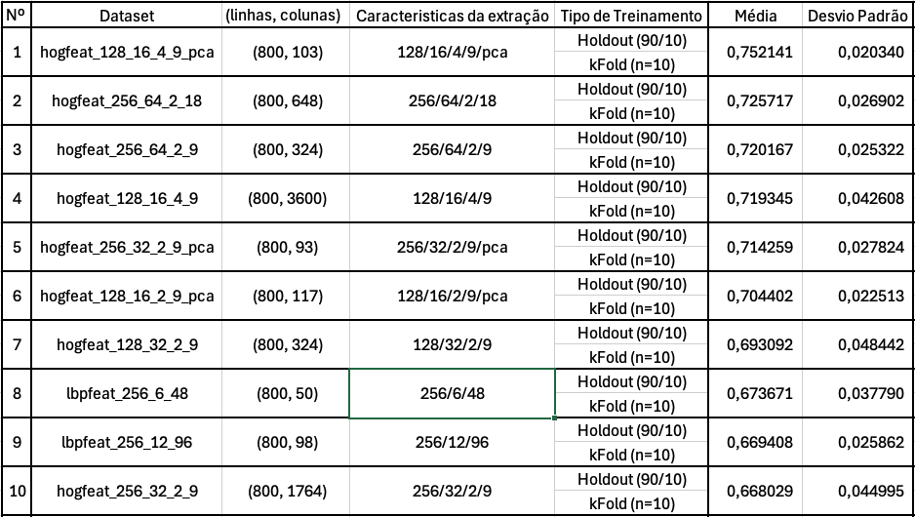
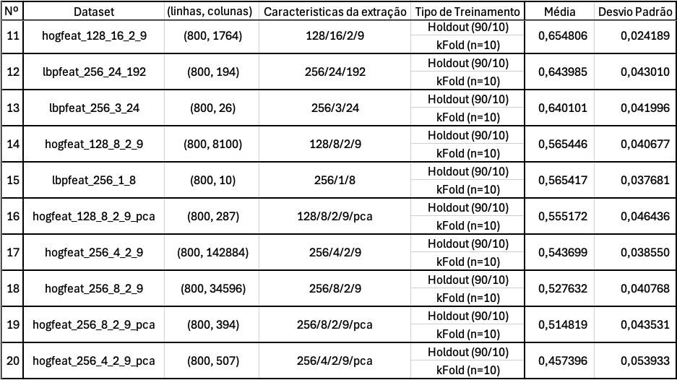
Pré-processamento
[
0.98390, 0.29239,
...,
0.23676
]
Variabilidade de atributos e características do extrator
Identificar melhor extrator/configurações
Aplicação PCA a 95%
LBP: Resolução/Raio/Pontos
HOG: Resolução/Pixels per Cell/Cells per Block/Orientations/PCA

Slide 6

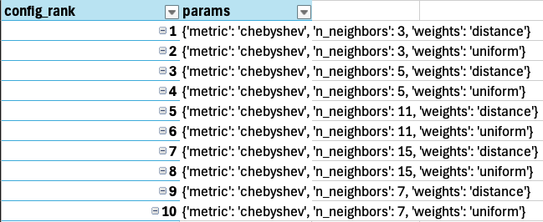
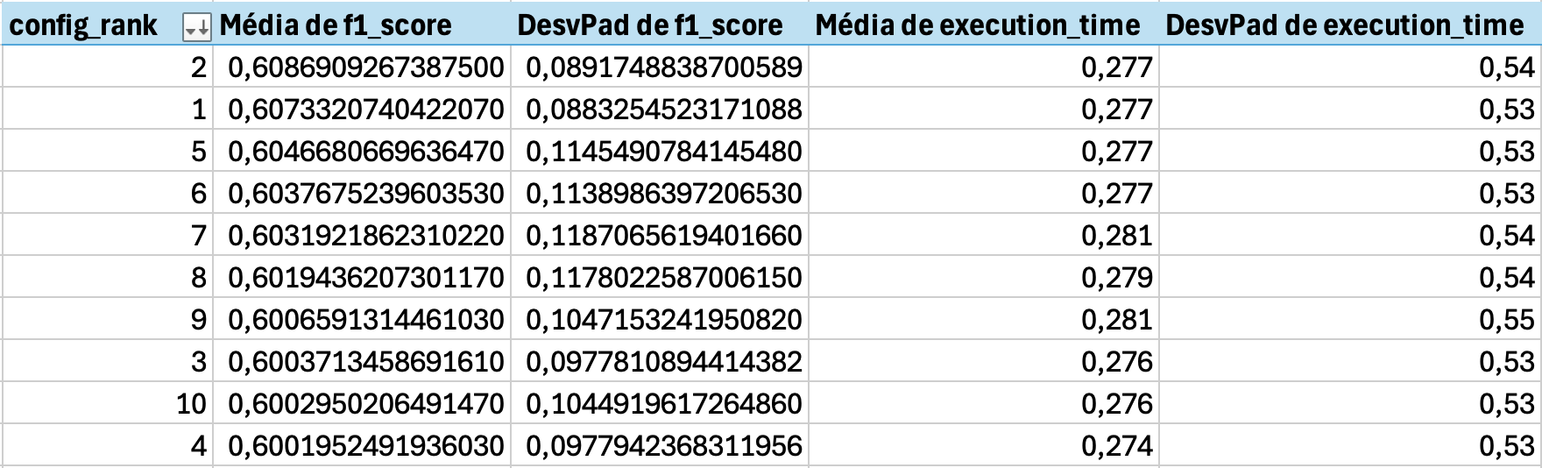
K-NN
GridSearch:
'n_neighbors': [1, 3, 5, 7, 9, 11, 13, 15],
'metric': ['euclidean', 'manhattan', 'chebyshev'],
'weights': ['uniform', 'distance']
Friedman_P_Valor
0,6153355838888000

Slide 7
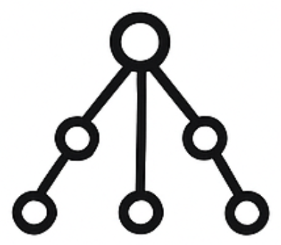
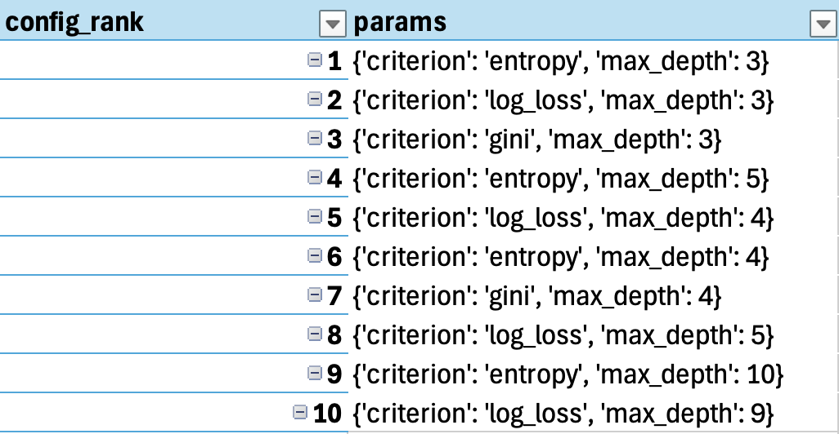
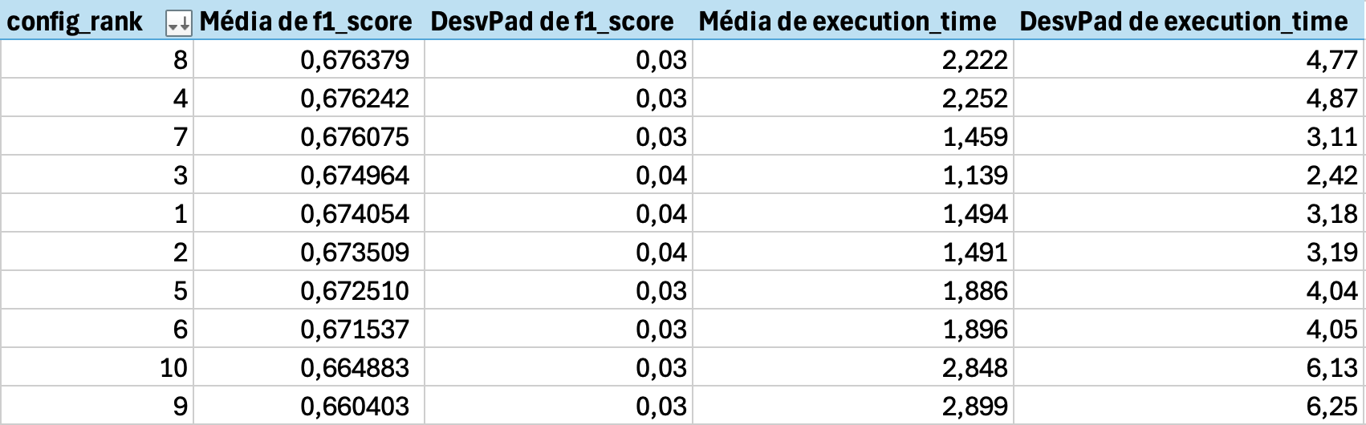
Decision Tree
GridSearch:
'criterion': ['gini', 'entropy', 'log_loss'],
'max_depth’: [2,3,4,5,6,7,8,9,10,11,12,13,14,15]
Friedman_P_Valor
0,7160981986368600

Slide 8
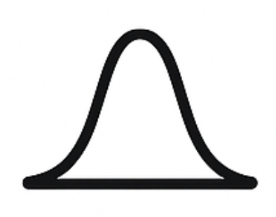
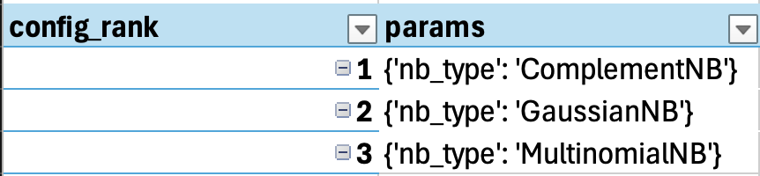
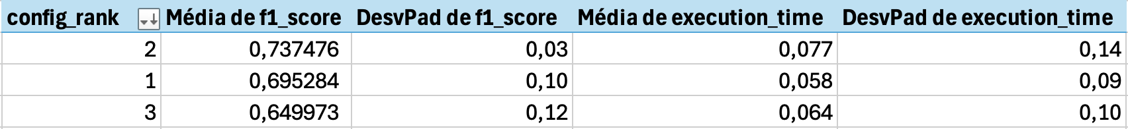
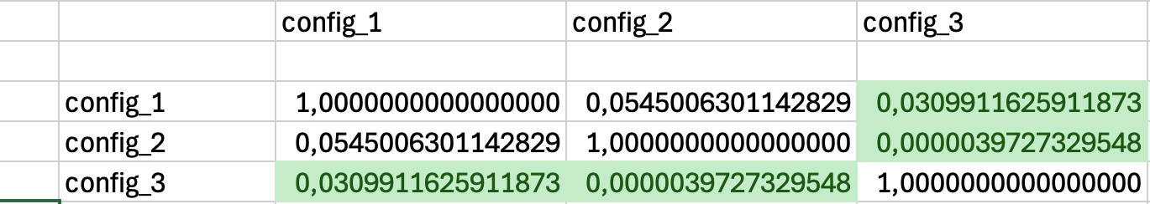
Naive Bayes
GridSearch:
'class': [GaussianNB, MultinomialNB, ComplementNB]
Friedman_P_Valor
0,0000056987208693

Slide 9

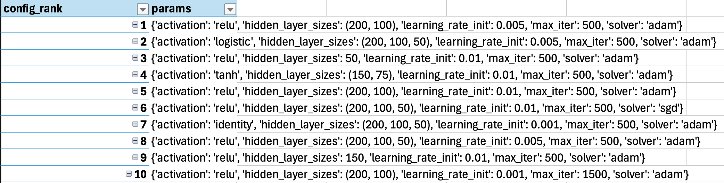
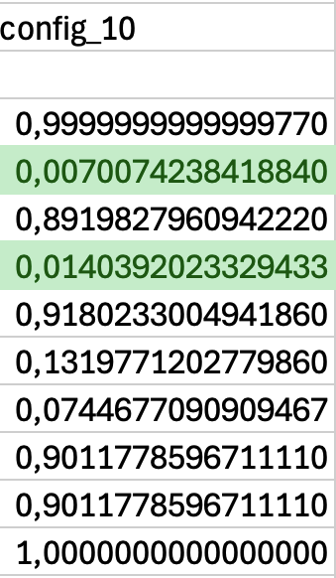
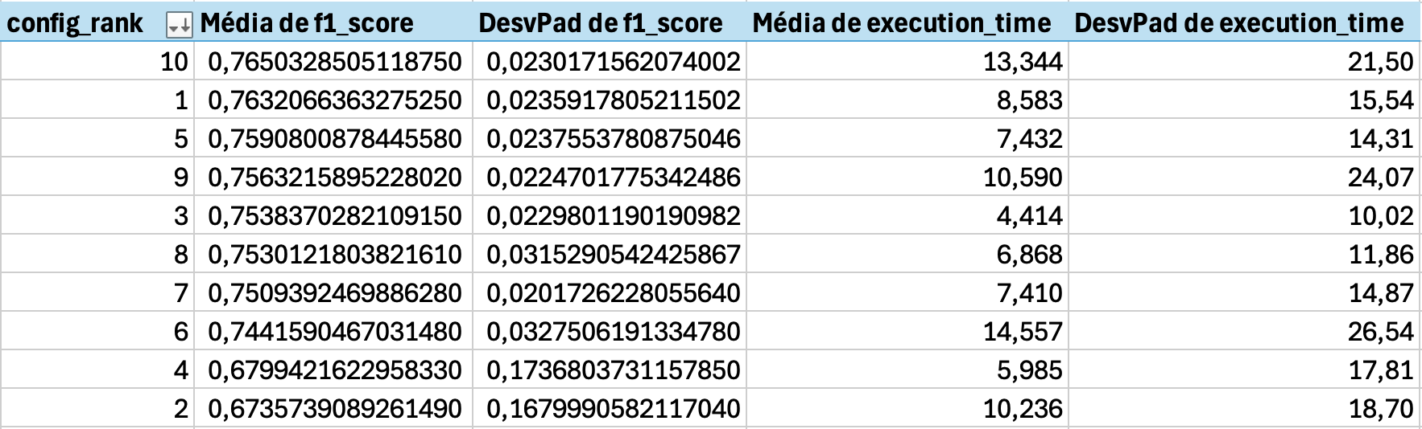
Rede Neural MLP
GridSearch:
'hidden_layer_sizes': [
(50), (100), (150),
(100, 50), (150, 75), (200, 100),
(200, 75, 25), (200, 100, 50) ],
'activation': ['identity', 'logistic', 'tanh', 'relu'],
'solver': ['adam', 'sgd'],
'learning_rate_init': [0.001, 0.005, 0.01],
Friedman_P_Valor
0,0001937073329703

Slide 10

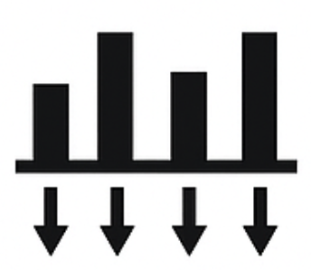
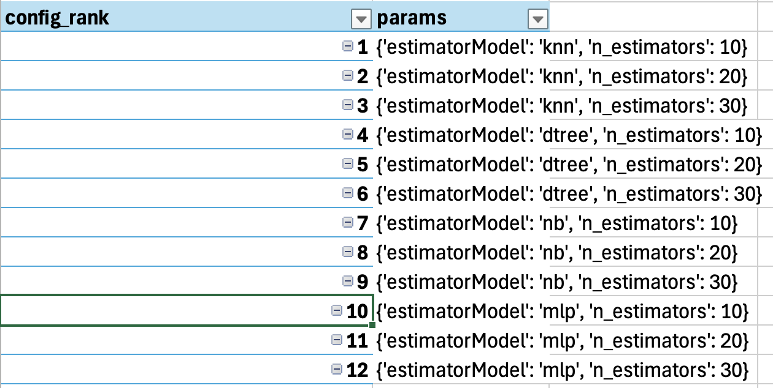
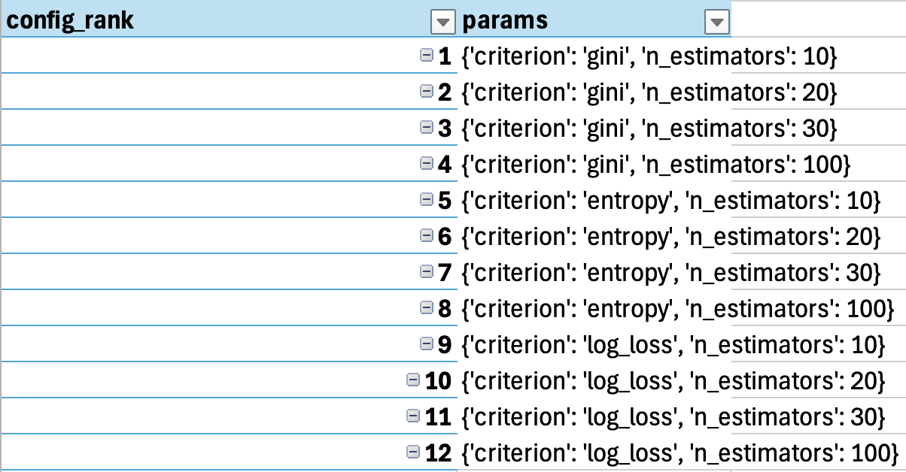
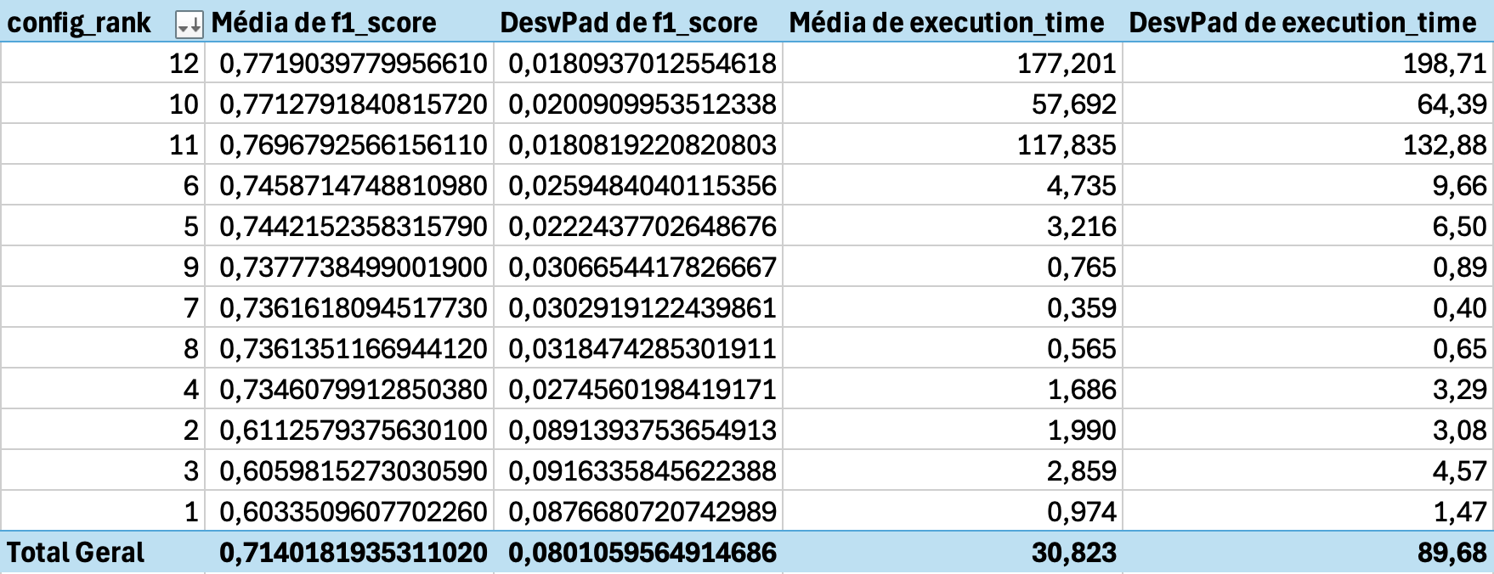
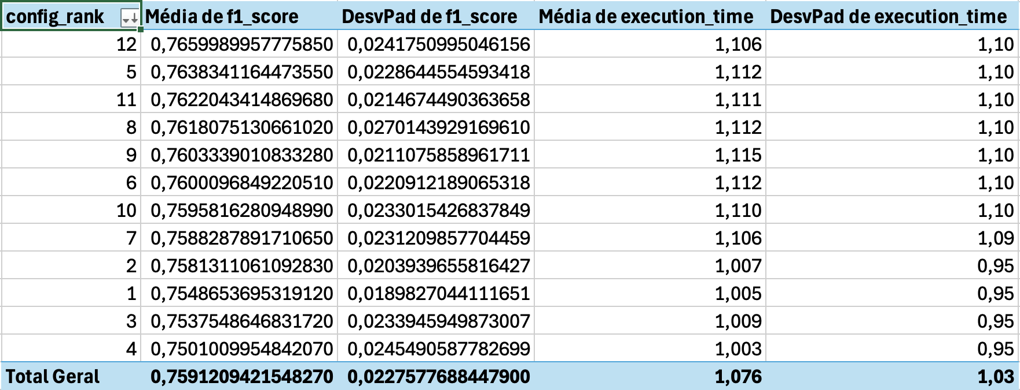
Bagging e Random Forest

Slide 11
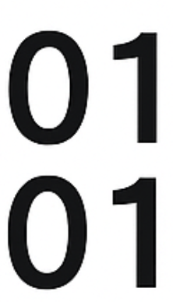

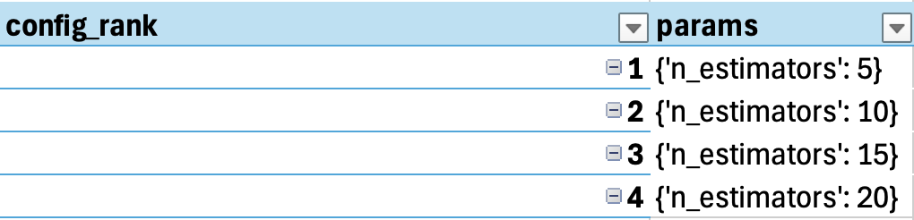
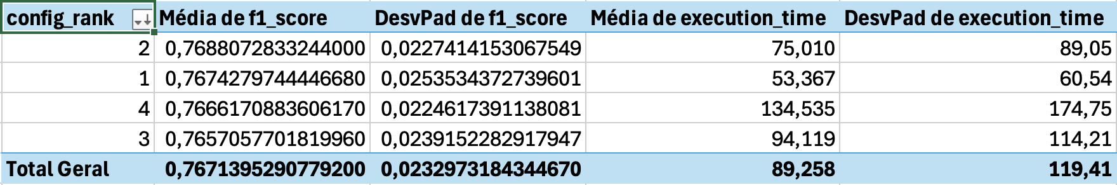
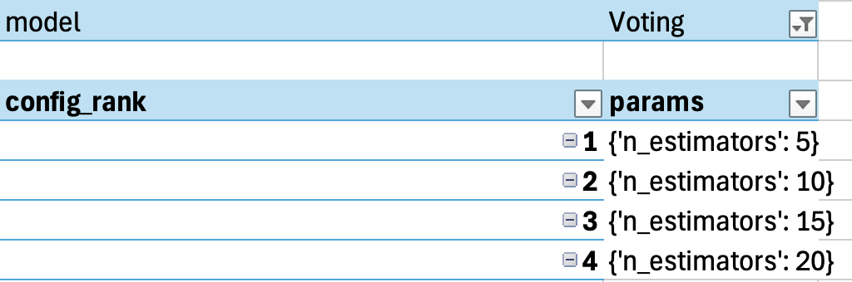
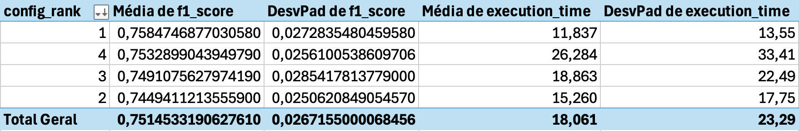
Voting e Stacking
'estimatorConfigPeak': [
{'knn': 1 },
{'dtree': 1 },
{'knn': 6 },
{'mlp': 1 },
{'mlp': 6 },
{'knn': 2 },
{'dtree': 2 },
{'knn': 8 },
{'mlp': 2 },
{'dtree': 6 },
{'knn': 3 },
{'dtree': 3 },
{'knn': 7 },
{'mlp': 3 },
{'dtree': 4 },
{'knn': 4 },
{'knn': 5 },
{'dtree': 5 },
{'mlp': 4 },
{'mlp': 5 },
],

Slide 12
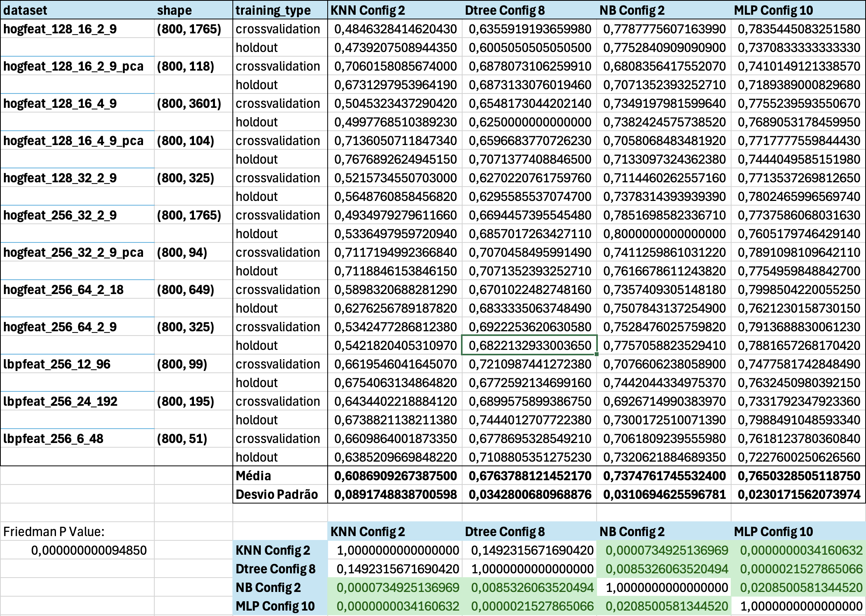
Comparativo Classificadores Base

Slide 13
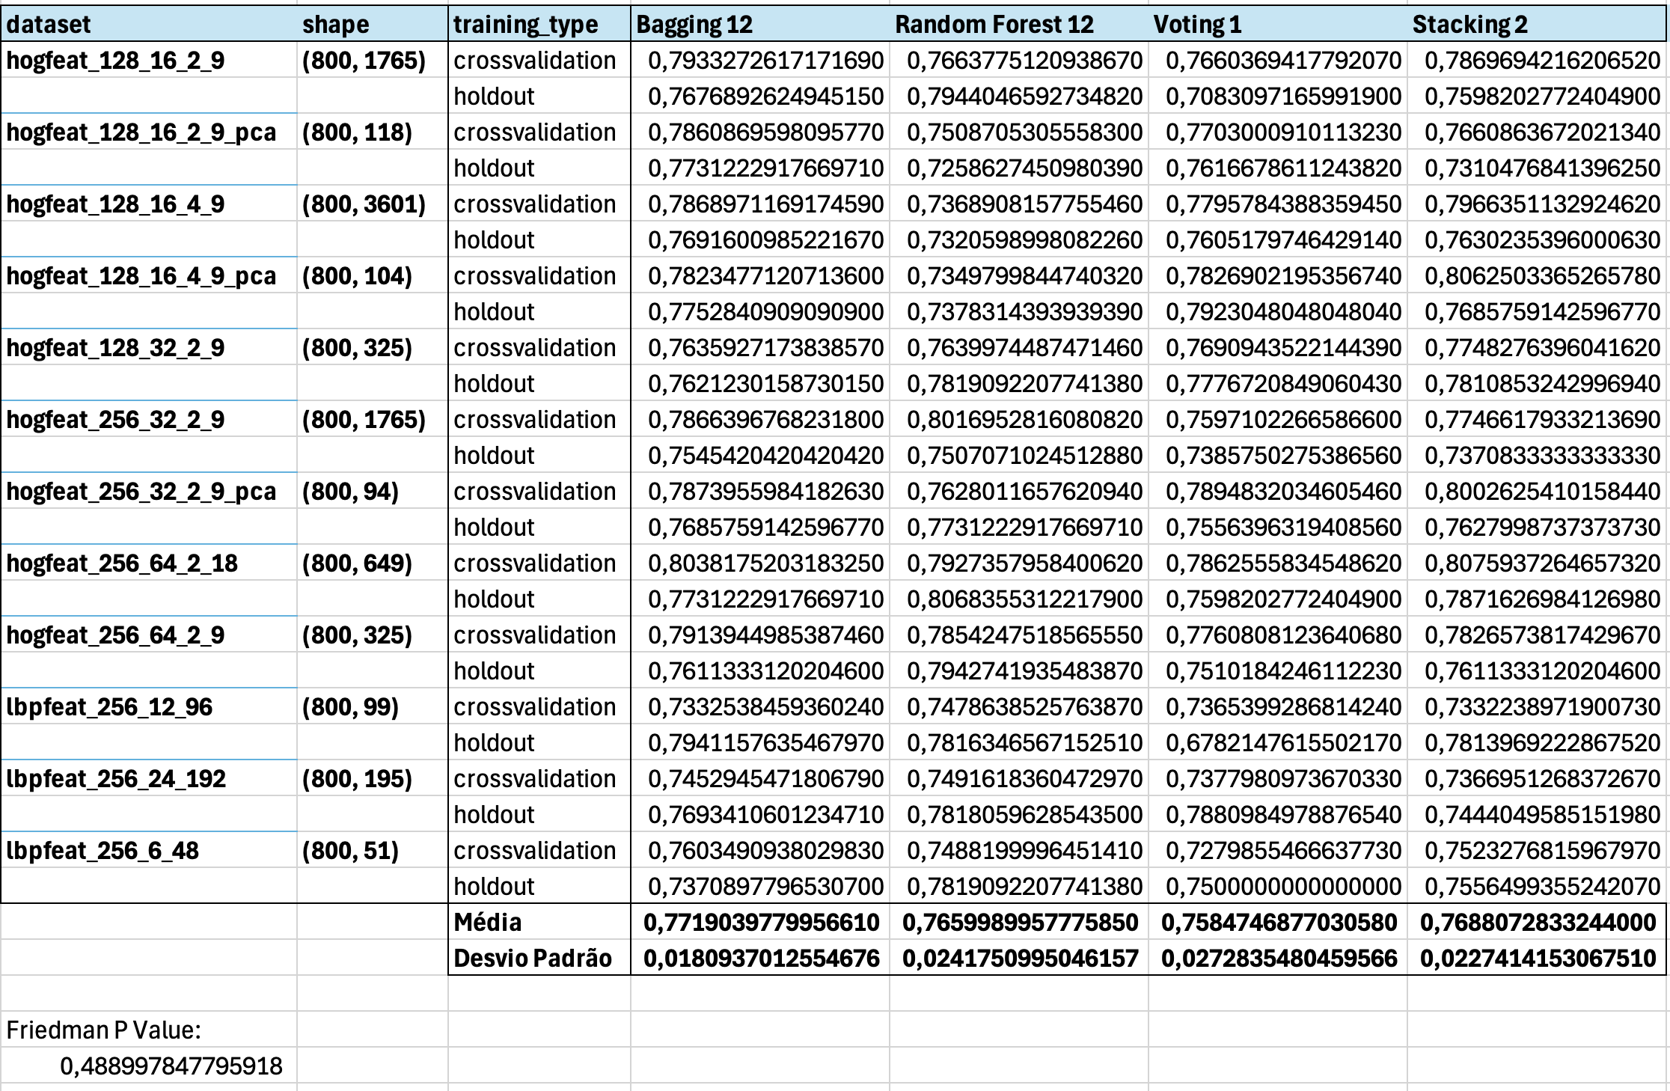
Comparativo Comites

Slide 14

Conclusões
O estudo demonstrou que as técnicas supervisionadas aplicadas à classificação de imagens apresentaram desempenho consistente e coerente com suas propriedades teóricas.
Entre os classificadores individuais, o MLP obteve o melhor desempenho médio (F1 ≈ 0,76) e estabilidade, confirmando sua capacidade de representar relações não lineares complexas.
O Naive Bayes destacou-se pelo baixo custo computacional e bom equilíbrio entre simplicidade e acurácia.
Entre os comitês, o Bagging apresentou o melhor equilíbrio entre desempenho e estabilidade (F1 ≈ 0,77), enquanto Stacking e Random Forest mantiveram resultados muito próximos, sem diferença estatística significativa.
Os descritores HOG superaram os LBP, evidenciando maior poder discriminativo estrutural.
A aplicação do PCA reduziu a dimensionalidade sem perda relevante de desempenho, otimizando o custo computacional.
De modo geral, os comitês aumentaram a estabilidade dos modelos, mas os ganhos em desempenho foram marginais — indicando que, em bases moderadas, modelos bem ajustados podem alcançar desempenho comparável a ensembles complexos.

Slide 15
Agradecimentos
À Deus
Ao professor pela dedicação e paciência
Aos colegas de turma pelas perguntas e pelas trocas em sala de aula
A minha família pela compreensão nos vários momentos de ausência pela demanda do curso

